Slide 2
Все за мною становитесь!
Друг за другом повернитесь!
Я ваш новый паровоз,
Ничего, что нет колес!
Друг за другом мы пойдем
За вагончиком вагон.
Вот поезд наш едет,
Колеса стучат,
А в поезде нашем, ребята сидят.
Чух - чух - чух!
Едем, едем долго едем.
Очень длинен этот путь.
Скоро сможем мы приехать
И в деревне отдохнуть.

Slide 3
Человеку верный друг,
Чутко слышу каждый звук.
У меня отличный нюх,
Зоркий глаз и острый слух.
(Собака)

Slide 4
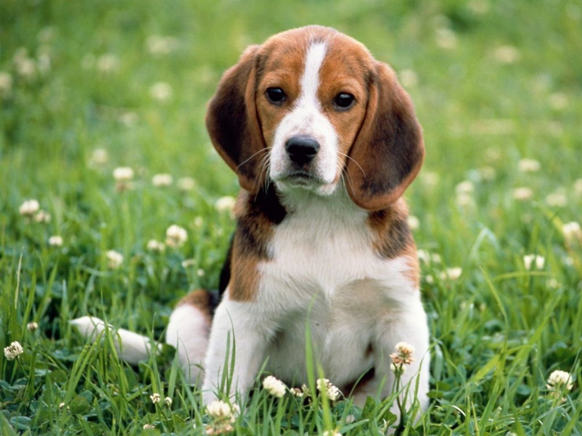

Slide 5
Комочек пуха, Длинное ухо, Прыгает ловко, Любит морковку. (Кролик)

Slide 6
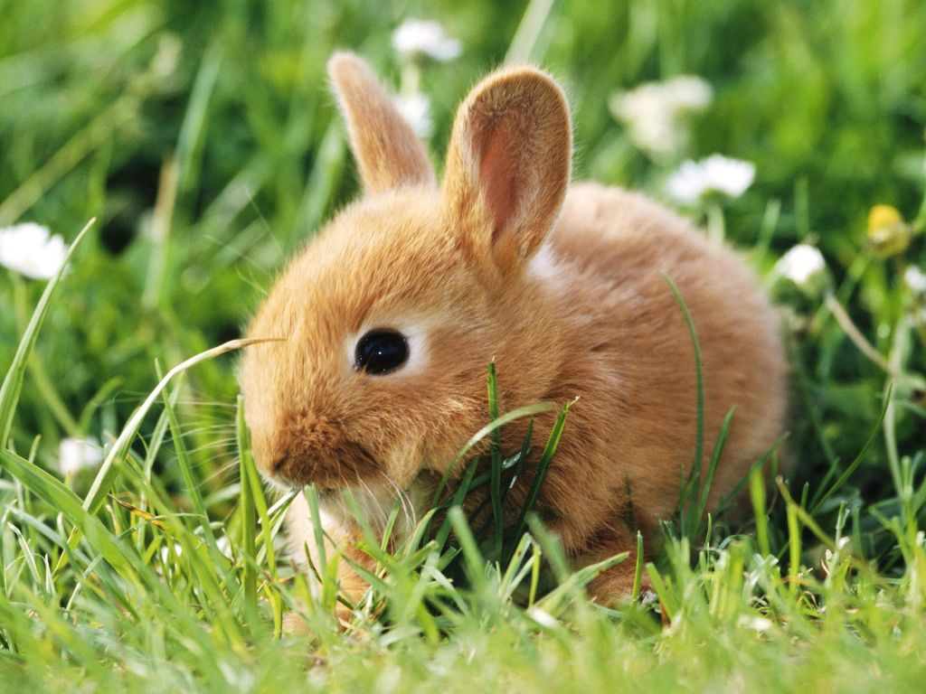

Slide 7
Сено любит и траву,
Поваляться на лугу,
С удовольствием он скачет,
А запрячь, так поле вспашет.
(Конь)

Slide 8
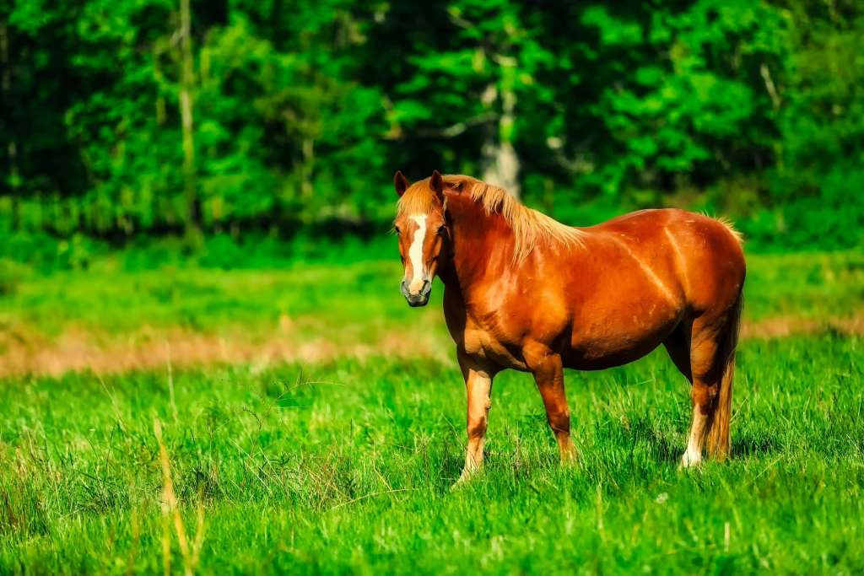

Slide 9
Спереди – пятачок,
Сзади – крючок,
Посередине – спинка,
На спине - щетинка.
(свинья)

Slide 10
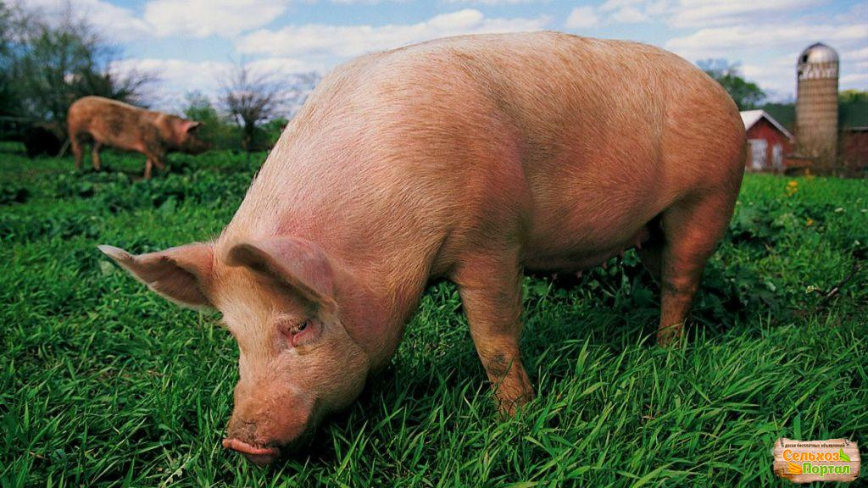

Slide 11
Пробираюсь по забору,
На охоту выхожу.
Мышки спрятались по норам,
Я их долго сторожу.
(Кошка)

Slide 12
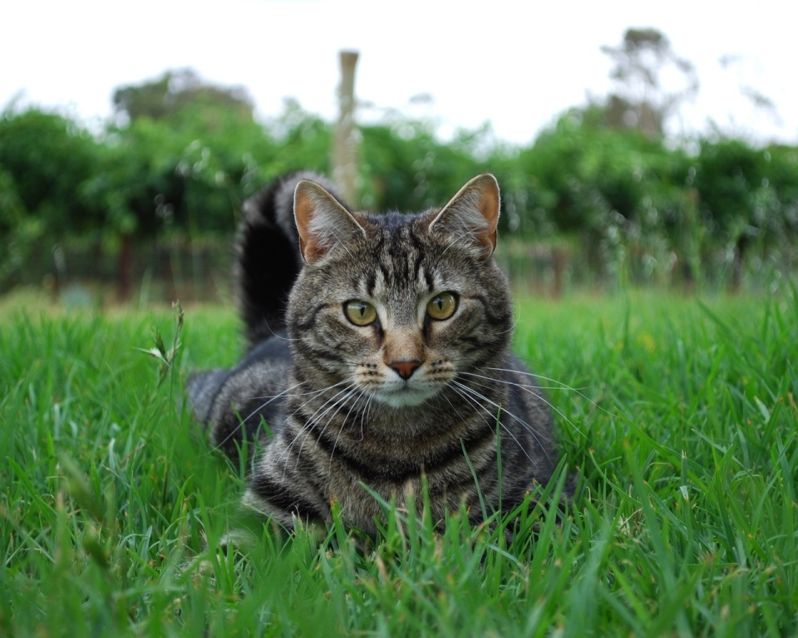

Slide 13
Хоть крепки мои копыта
И остры мои рога,
Я добра и не сердита,
Нравом вовсе не строга.
В поле я мычу: "Му - му!
Молочка налить кому?"
(Корова)

Slide 14
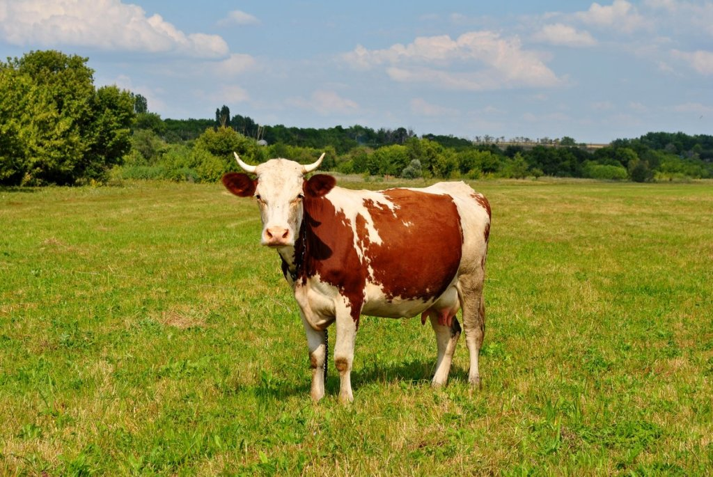

Slide 15
Я скажу вам: "Ме –ме -ме!
Подготовьтесь-ка к зиме!
Шерсть мою скорей стригите
И носки себе вяжите!"
(Коза)

Slide 16
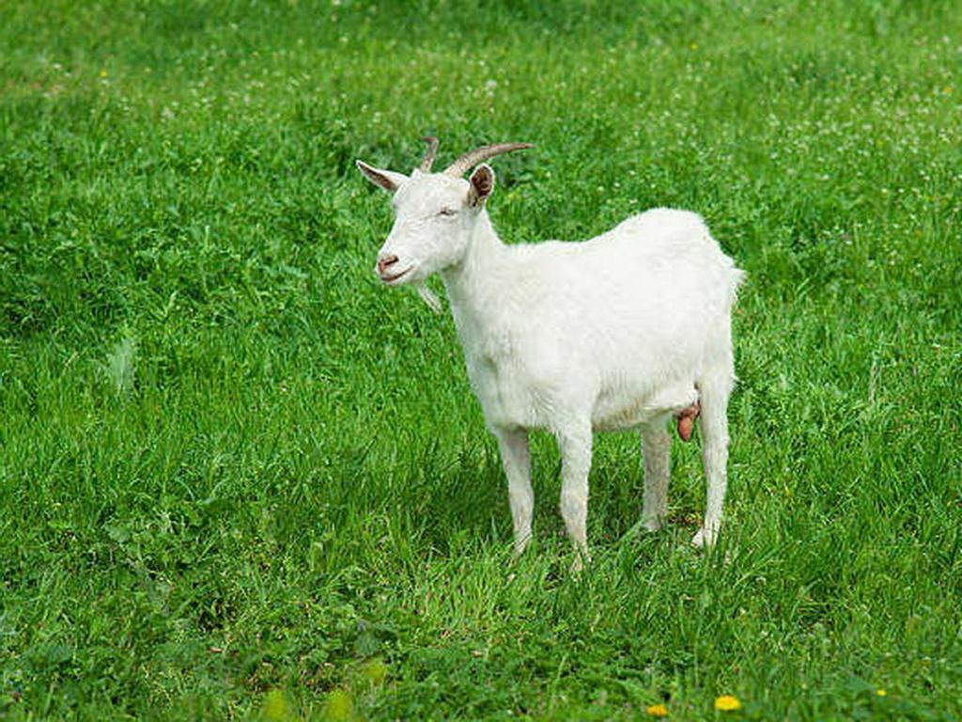

Slide 17
Физкультурная минутка:
«Лошадки»
Цок, цок, цок,
Я лошадка - серый бок
Я копытцем постучу
Если хочешь, прокачу
Посмотри, как я красива-
Хороши и хвост и грива.
Цок, цок, цок-
Я лошадка – серый бок.

Slide 18
Спасибо за внимание

